Slide 1
Projeto Final - LSD
Laboratórios de Sistemas digitais
Guilherme Alves (103185)
João Ferreira (103037)

Slide 2
FPGA Vending Machine
Introdução – objetivo deste projeto & apresentação da máquina
Manual do utilizador – FPGA
Metodologia – Fases do trabalho & simulação/modulação/teste – VHDL
Outras considerações
Conclusões
Auto avaliação

Slide 3
FSM
INIT – Mensagem inicial de saudação (HIHI), piscando a uma frequência de 6Hz
BOOT – Mensagem inicial (EREF) – Escolha do refrigerante (próximo diapositivo)
GELO – Mensagem inicial (00--) – Variável conforme preferir o cliente (próximo diapositivo)
DONE – Mensagem inicial (d0nE) – Refrigerante pronto
TODAS as mensagens apresentadas no display de 7 segmentos

Slide 4
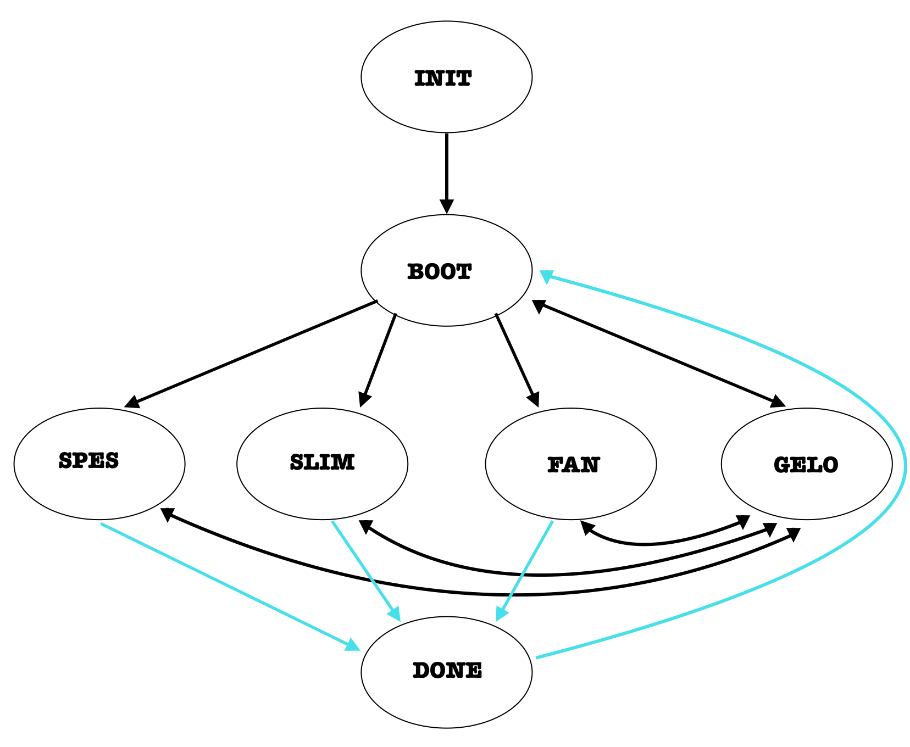
Representação resumida da máquina de estados do projeto em estudo (FASES 1/2)

Slide 5

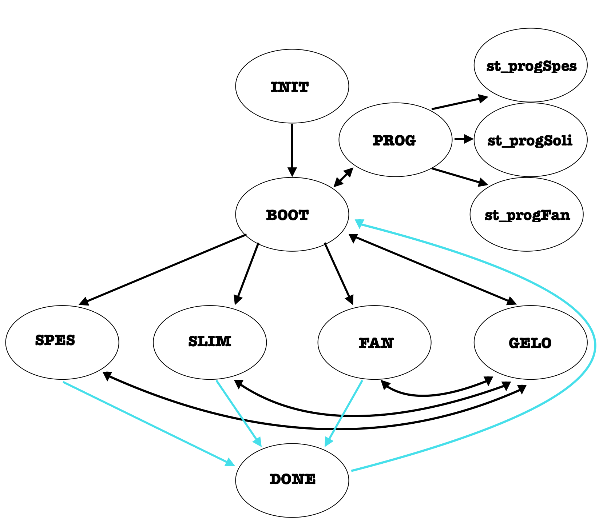

Representação resumida da máquina de estados do projeto em estudo (Fases 1/2/3)

Slide 6
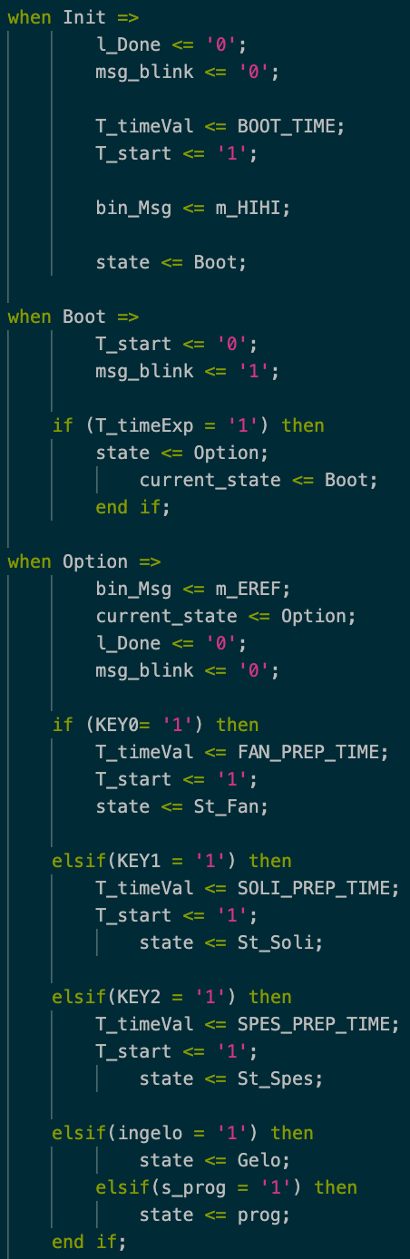
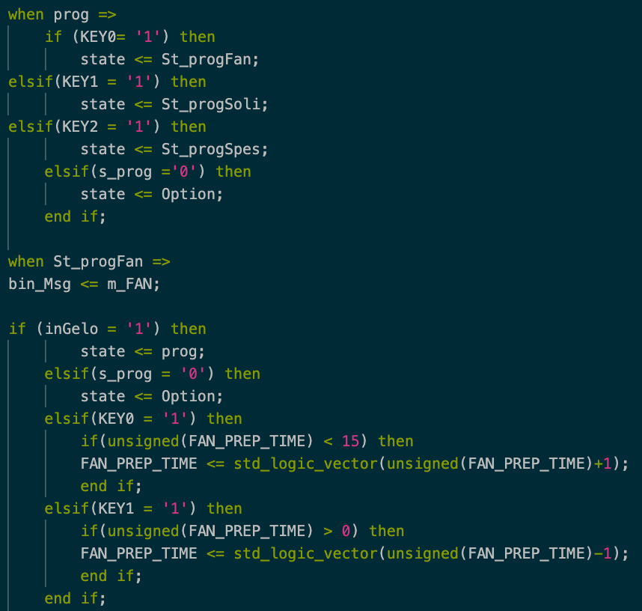
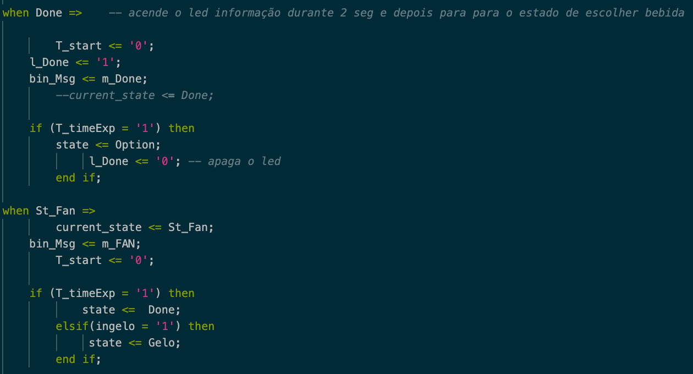

Slide 7
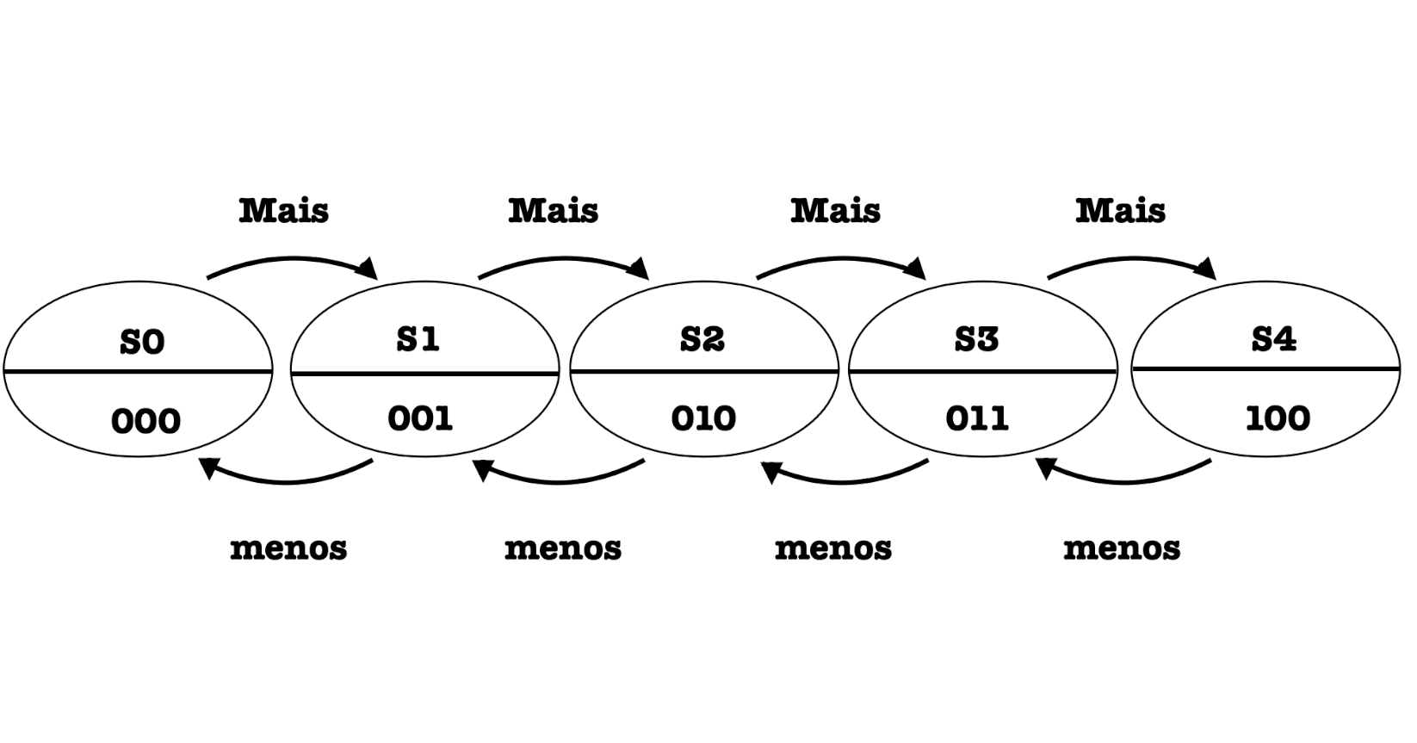
Gelo State Machine

Slide 8




Refrigerantes disponíveis
NOTA: cada refrigerante corresponde a um novo estado.
Sumo de pêssego (KEY2)
Sumo de Limão (KEY1)
Fanta (KEY0)
+/- Gelo (SW(0))
KEY2
KEY1
KEY0
Valor ”default” de gelo em cada bebida de 2 cubos (manuseável)

Slide 9

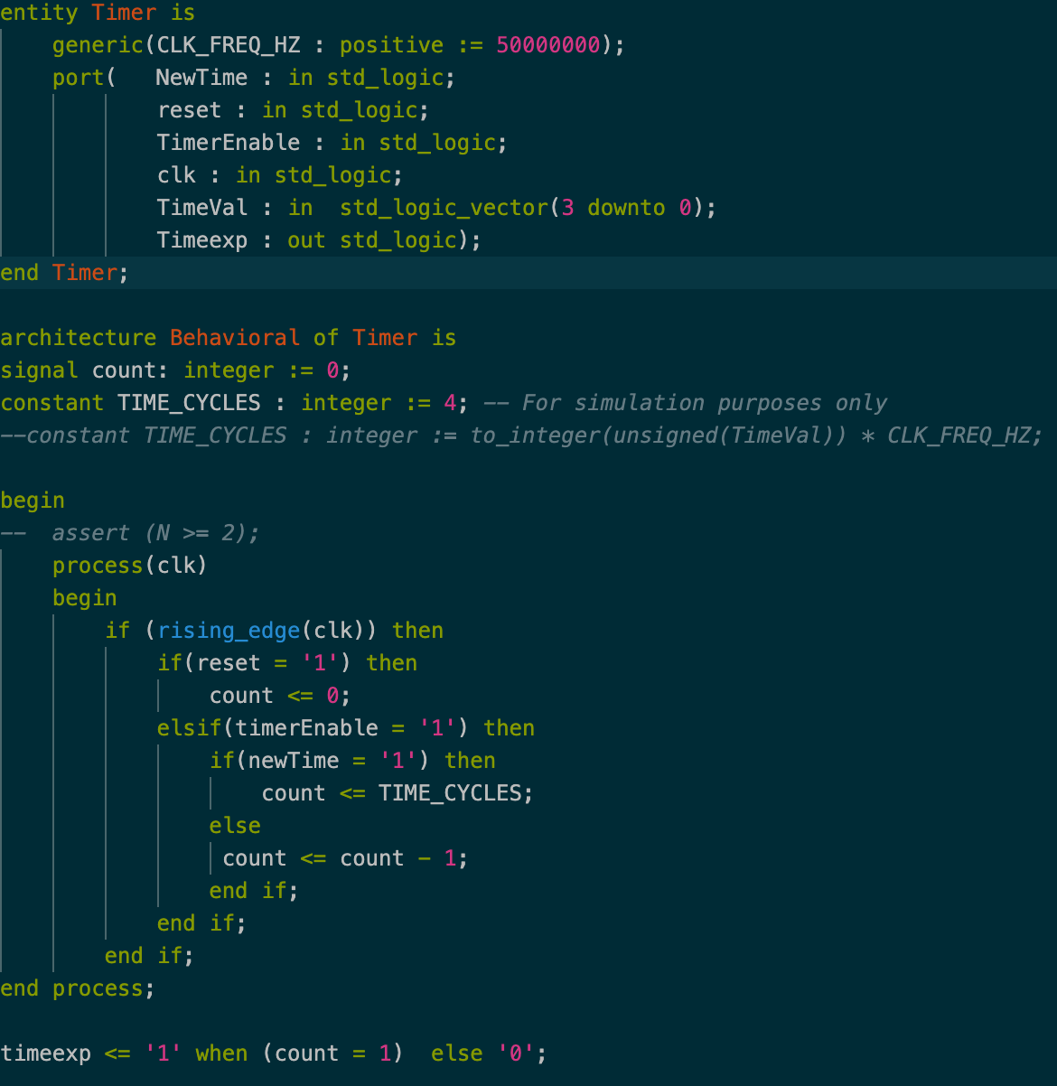
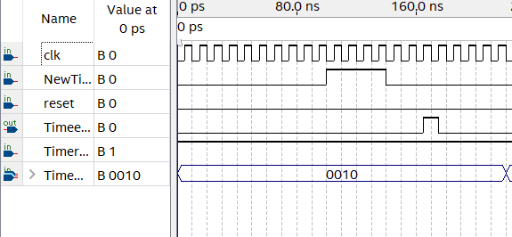

Timer

Slide 10
FIM
© deti copyright

